Slide 1


FTG/RF-1329-RG
Gira de intercambio: Competitividad en la Agricultura Familiar
Exposición: “El papel del Estado en el caso de la producción de cerdos en Uruguay”. Mesa de debate sobre Alianzas Público Privadas
Expositor: Alvaro Cavallero
CALUPROCERD, Uruguay
Medellín, 31 de agosto y 1 de septiembre de 2017

Slide 2
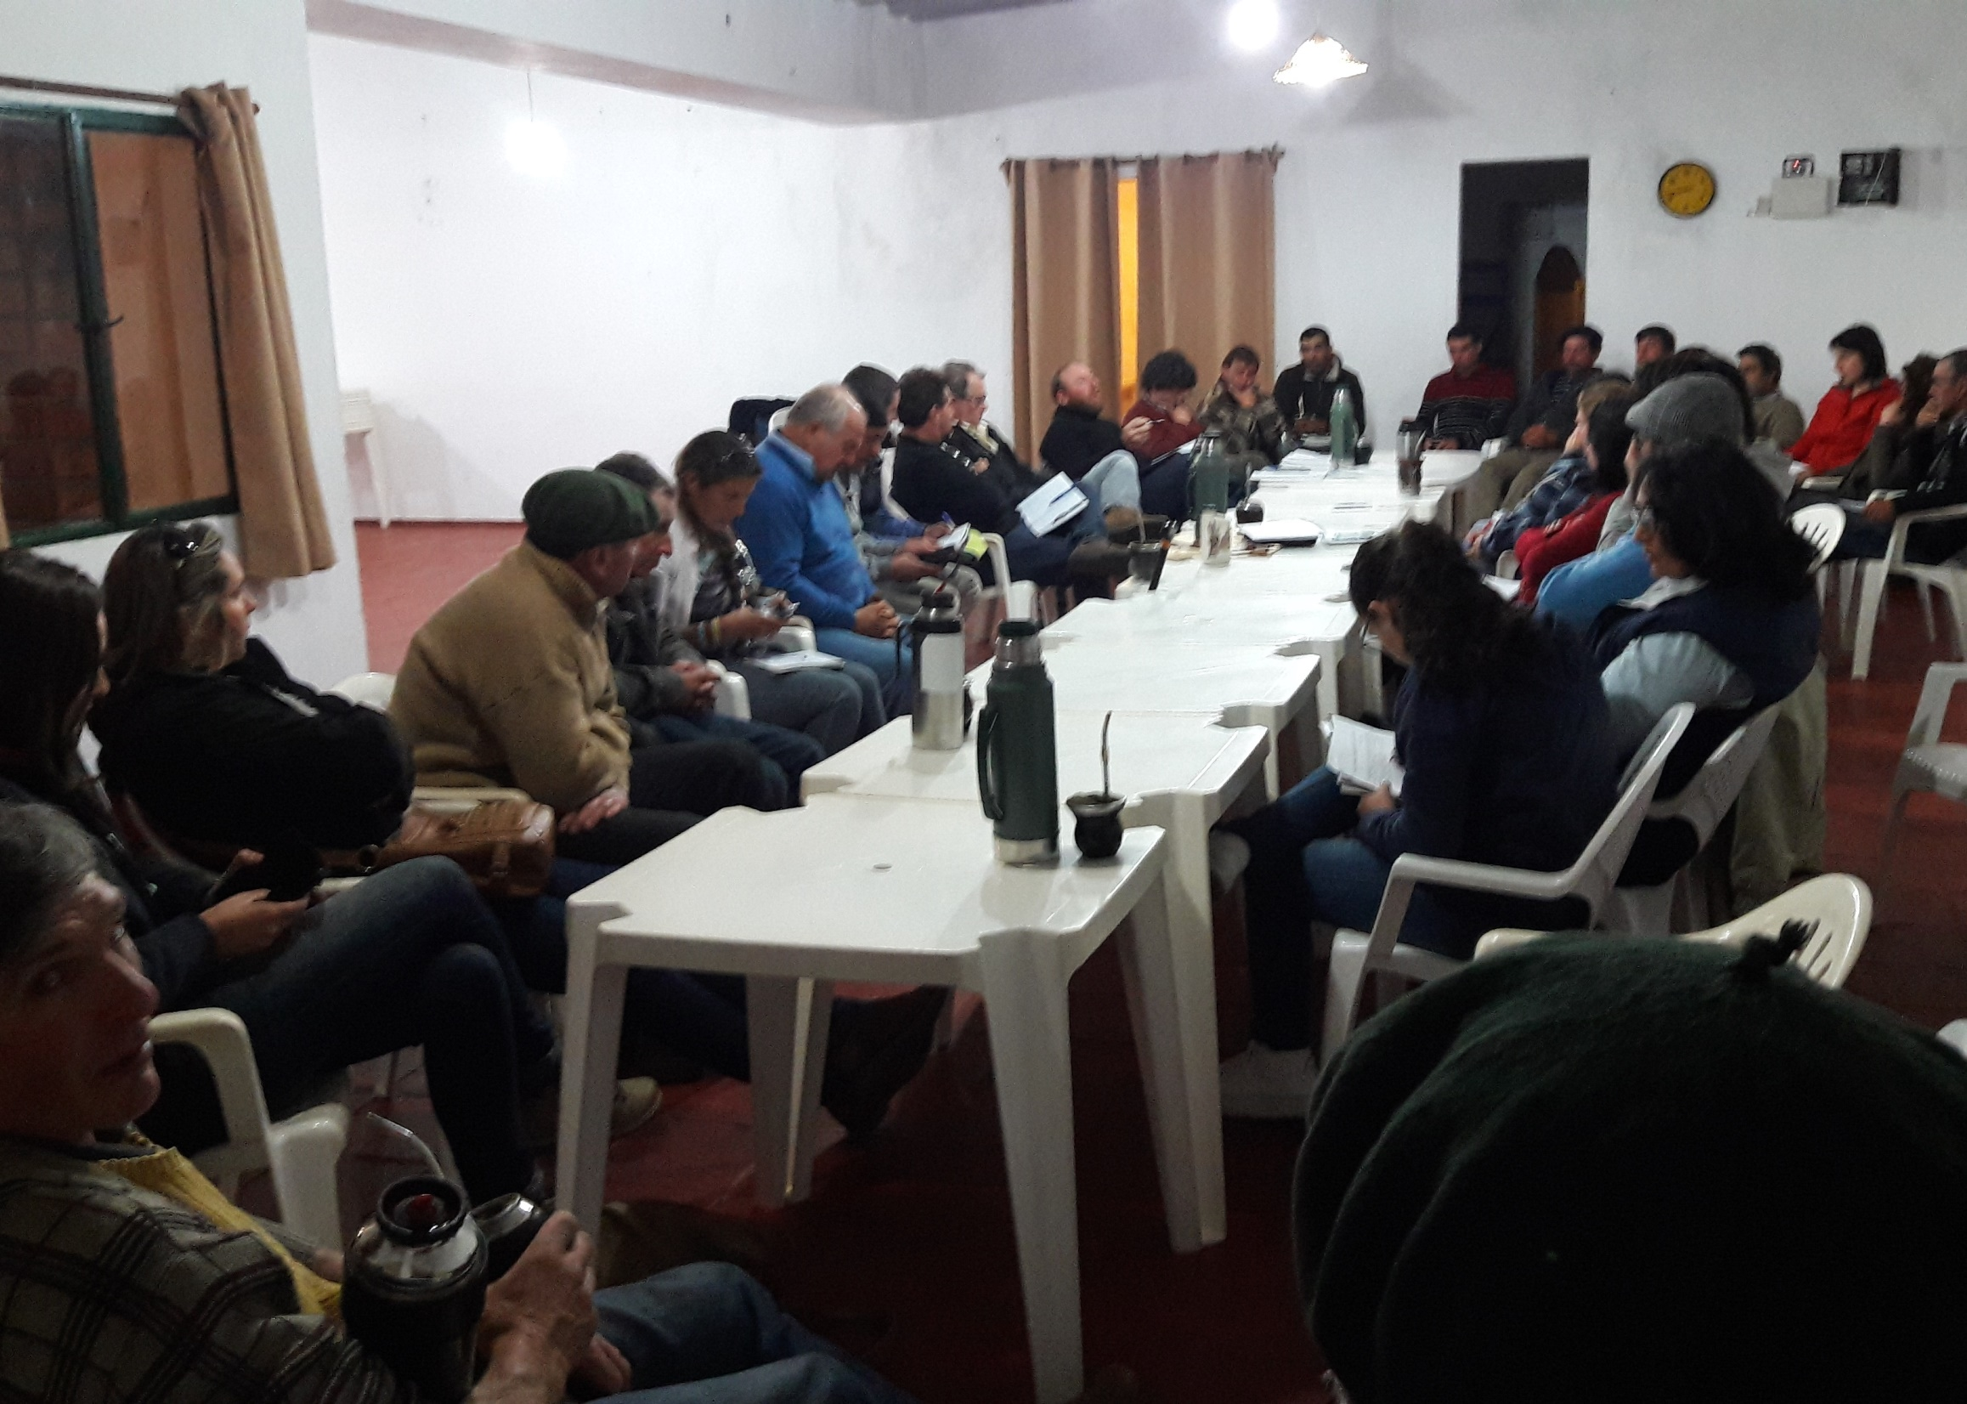




“El papel del Estado en el caso de la producción de cerdos en Uruguay”
2004
Fundación de AUPC
2006
Creación de CALUPROCERD
2014
Convenio con Ministerio del Interior

Slide 3
“El papel del Estado en el caso de la producción de cerdos en Uruguay”
Plenario de Delegados
Salto
San José
Chacra de Porongos
Lavalleja
Río Negro-Soriano
PROCERES
Rivera
ACCCACEL Río Branco
ACCCACEL Melo
El Alero
UPROCEC
Barrancas
Arenales
San Jacinto
Totoral
PROCERCAM
16 grupos
14 Dptos.
236 productores

Slide 4
“El papel del Estado en el caso de la producción de cerdos en Uruguay”
Asamblea Anual
Plenario de Delegados (mensual)
Comisión Directiva
5 miembros

Slide 5
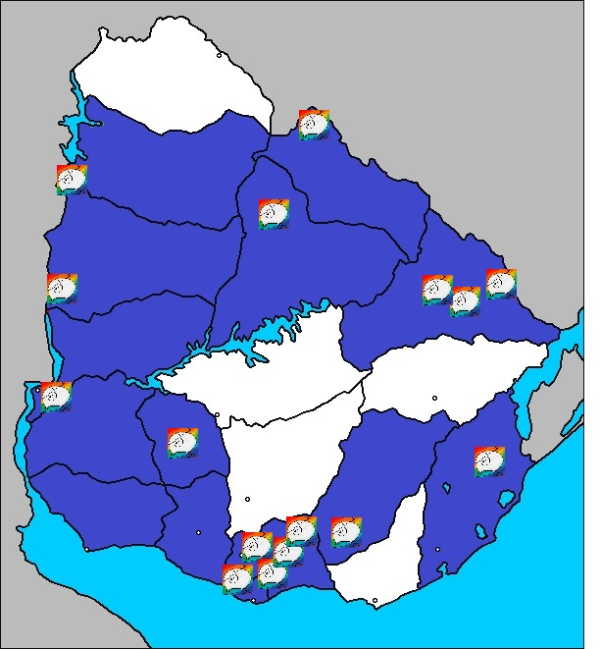
“El papel del Estado en el caso de la producción de cerdos en Uruguay”

Slide 6
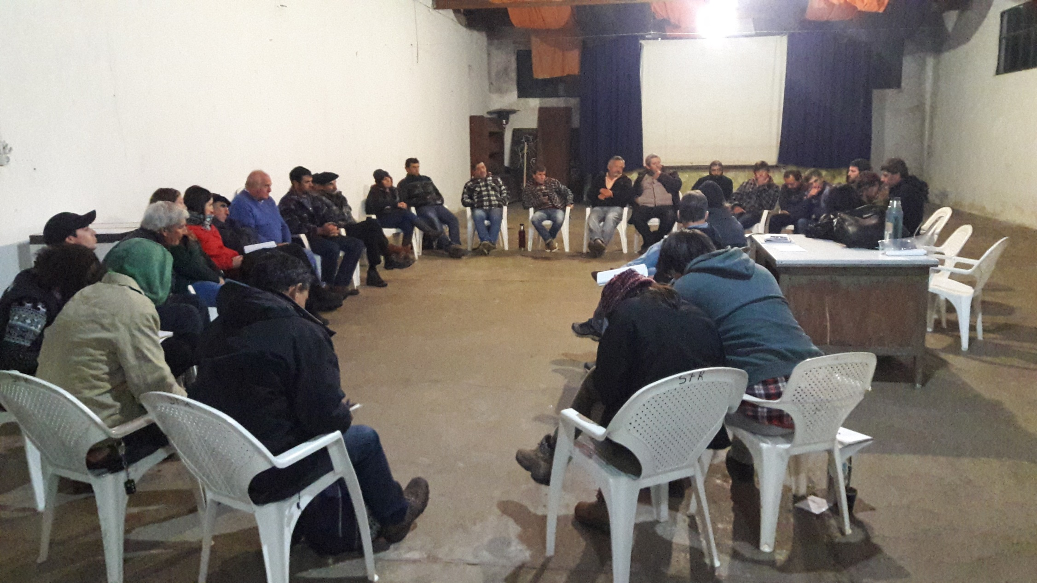
“El papel del Estado en el caso de la producción de cerdos en Uruguay”

Slide 7

Muchas gracias
Álvaro Cavallero secretario@aupcerdo.com

